Slide 1

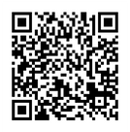
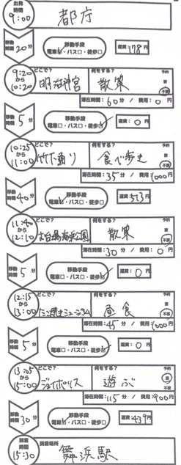
班別プラン 作成シート（A4・2枚）
学校名 |  | クラス | 班名
ふりがな |  | 班の人数・男女別
班長の氏名 |  | 男子 名 | 女子 名
１.東京での楽しみ方を知ろう！
◯モデルプラン（右記のQRコード、URL）を見たり、インターネット
で調べたりして、東京にどんな場所があるのか、
どんな楽しみ方があるのかを知ろう！
＼モデルプランはこちらから／
https://x.gd/B26nU
２.テーマを設定しよう！
○班別行動で「何を経験したいか？」「どんな学びを得たいか？」を
話し合いテーマを決めよう！
※テーマを明確にすることで、訪れる場所の方向性が決まります！
例）東京の歴史に触れたい！
コース作成例
３.候補地をリストアップしよう！
○モデルプランや「個人シート問8」をもとに、班のメンバーで
候補地（昼食場所も含む）をなるべくたくさん共有しよう！
※他の日に行く観光地は記入しないでください。
例）浅草寺、築地市場
４.リストアップした候補地に優先順位をつけてみよう！
○できるだけテーマに沿った候補地を選べるとGOOD！
観光スポット
昼食場所
1位
1位
2位
2位
コース記入例
3位
3位
-1-

Slide 2
５. コース作成時のポイントを踏まえて、実際にコースを作成してみよう！
①移動手段は公共交通機関か徒歩で、□にチェックをお願いします。 ※交通機関は当日、変更する場合があります。
②混雑や万が一のトラブルに備えて、余裕を持った行程を心がけましょう。
③訪問場所の営業時間を必ず調べましょう。 ※朝はお店が空いていないので、神社や公園・街並み散策となります。
④事前の予約や、チケット購入が必要な場合は、予約欄の「要」に○をつけてください。
※渋谷スカイ、チームラボ、三鷹の森ジブリ美術館についてはエスコートが予約します。その他の施設は大学生1人分を含めてご自身で予約をお願いいたします。
⑤枠が足りない場合は新たにコピーし2枚使用してください。
コース（生徒作成）
エスコート記入欄
出発
時間
：
移動時間
移動手段 電車□・バス□・徒歩□
運賃： 円
分
：
どこで？
何をする？
から
：
滞在時間： 分 費用 円 ／ 予約 要・不要
移動時間
移動手段 電車□・バス□・徒歩□
運賃： 円
分
：
どこで？
何をする？
から
：
滞在時間： 分 費用 円 ／ 予約 要・不要
移動時間
移動手段 電車□・バス□・徒歩□
運賃： 円
分
：
どこで？
何をする？
から
：
滞在時間： 分 費用 円 ／ 予約 要・不要
移動時間
移動手段 電車□・バス□・徒歩□
運賃： 円
分
：
どこで？
何をする？
から
：
滞在時間： 分 費用 円 ／ 予約 要・不要
移動時間
移動手段 電車□・バス□・徒歩□
運賃： 円
分
：
どこで？
何をする？
から
：
滞在時間： 分 費用 円 ／ 予約 要・不要
移動時間
移動手段 電車□・バス□・徒歩□
運賃： 円
分
到着
時間
到着場所
：
--------大学生へ向けてのメッセージ--------
------------大学生から一言------------
-2-

